Slide 1
Catálogo OptimiXta Scoop.
La cooperativa jamás vista

Slide 2
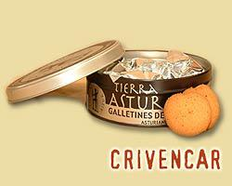
Galletinas de manzana
-Deliciosas galletinas de manzana, elaboradas artesanalmente en Asturias.
-La caja contiene 380grm.
-Precio: 6,50€ la caja, más gastos de envío.
-Nº ref. 001

Slide 3
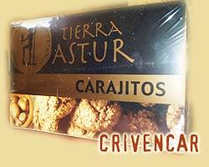
Carajitos asturianos
-Pastas artesanales típicas de Asturias, elaboradas con ingredientes de primera calidad (avellanas, huevos, miel y azúcar).
-Se presentan en caja de 12 unidades, 350 gr. aprox.
-Precio por caja: 6€ más gastos de envío
-Nº ref. 002

Slide 4
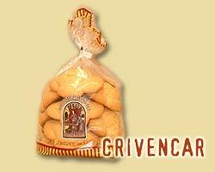
Bollos de marañuela
-Postre típico asturiano que se conserva durante mucho tiempo. Realizados con materias primas de excelente calidad.
-Cantidad por bolsa: 12 unidades.
-Precio por bolsa: 6€ más gastos de envío.
-Nº ref. 003

Slide 5
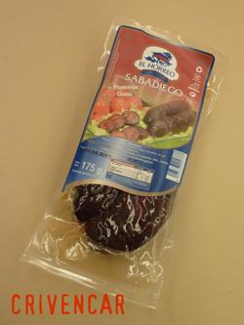
Chorizo Sabadiego “El Hórreo”
-El chorizo sabadiego es una variedad tradicional de chorizo típica del Condado de Noreña, popularmente conocido por su tradición carnicera.
-Paquete de dos 2 unidades.
-Precio por paquete: 2,75€ más gastos de envío
-Nº ref. 004

Slide 6
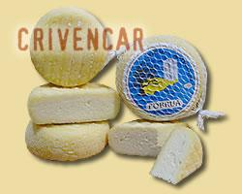
Queso asturiano “Porrua”
-Queso de corta maduración, suave y cremoso. Con textura firme y aroma suave y un tanto ácido.
-Cantidad por unidad: 300grms
-Precio por unidad: 5€ más gastos de envío
-Nº ref. 005

Slide 7
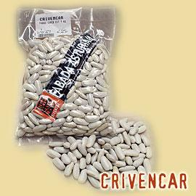
Fabes de Asturias súper extras
-Dese el gusto de preparar un cocido excepcional con estas magníficas e incomparables fabes asturianas, sin duda el plato estrella de nuestra gastronomía regional.
-Cantidad por paquete: ½ kilo
-Precio por paquete: 6,50€ más gastos de envío
-Nº ref. 006

Slide 8
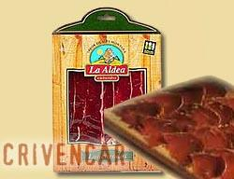
Loncheado de jamón “Crivencar”
-Disfrute del sabor inconfundible del mejor jamón seleccionado. Loncheado directamente y al momento de piezas completas de jamón.
-Cantidad por paquete al vacío: 150grms aprox.
-Precio por paquete: 4,50€ más gastos de envío.
-Nº ref. 007

Slide 9
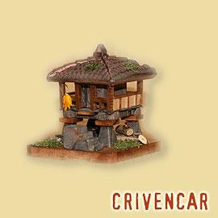
Hórreo rústico con corredor
-Estupenda reproducción del hórreo típico asturiano, qué es un estupendo símbolo de Asturias.
-Altura: 8cm
-Precio por unidad: 5,20€ más gastos de envío.
Nº ref. 008

Slide 10
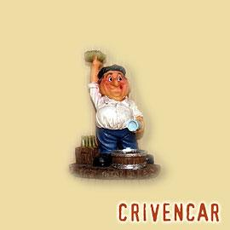
Xuanón escanciador pequeño
-Estupenda reproducción a escala de un escanciador de sidra asturiana. La figura representa un gracioso hombre escanciando sidra, con su cigarro en la boca.
-Precio por unidad: 7,50€ más gastos de envío.
-Nº ref. 009

Slide 11
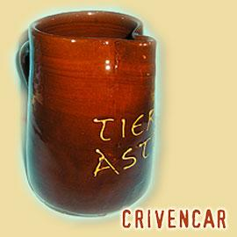
Jarra de barro Tierra Astur
-Jarra de barro lacada, especialmente indicada para servir vino, sangria, etc.
-Precio por unidad: 5€ más gastos de envío.
-Nº ref. 010

Slide 12
Ofertas
En los dulces asturianos de cualquier tipo, si se encargan más de doce unidades (paquetes, bolsas...), hacemos un descuento del 10% sin contar los gastos de envío.
En artesanía asturiana de cualquier tipo, si se encargan más de 10 unidades, hacemos un descuento del 10% en los productos y de un 5% en los gastos de envío.

